Slide 1
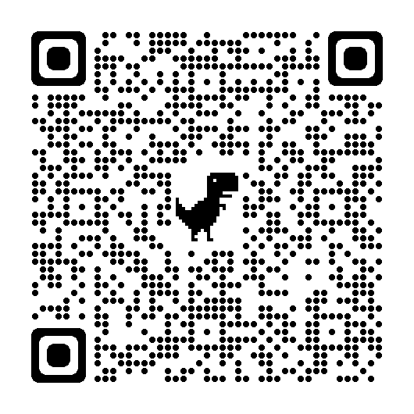


日本分析化学会第72年会
第18回女性研究者ネットワークセミナー
女性研究者ネットワークカフェ
最終日
ランチョン
セミナー
女性に限らずどなたでもご参加いただけます。
研究とライフの両立やキャリア、男女の育児休暇取得について、分析の自動化、コロナ禍を経た教育の変化など、名刺交換をしながらランチタイムに交流しましょう。お気軽にお越しください。
■日時： 2023年9月15日（金） 12:15～13:00
■場所： 熊本城ホール内 B3会場
ランチョンセミナー申込
事前申し込みが可能です。
右記QRコードからお申し込みください。QRコードを読み込む環境のない方は、会場に直接お越しください。
定員 40名
※お弁当とお茶をご用意します。
定員を超えた場合、お弁当とお茶はありませんが、
食事の持ち込みは可能なのでご参加いただけます。
■タイムテーブル：
CIL/大塚製薬製品WEB
12:15～12:20 はじめに （世話人）
12:20～12:30 CIL/大塚製薬様プレゼンテーション
「ワタシにまかせて！ 分析値の定量性」
12:30～12:45 稲田 幹 先生 （九州大学）
「私と家庭と仕事：
人それぞれのライフワークバランス」
12:45～13:00 小グループに分かれて自己紹介・歓談
世話人 ： 高橋幸奈（九州大学）
問い合わせ先 ： female-nw-d-ml@jsac.jp（女性研究者ネットワーク代表幹事）
<理事>上野祐子（中央大学）、保倉明子（東京電機大学）、吉田裕美（京都工芸繊維大学）
＜幹事>井上久美（山梨大学）、石垣美歌（島根大学）、宇田亮子（奈良工業高等専門学校）、糟野 潤（龍谷大学先端理工学部）、桑田啓子（ブルカージャパン株式会社）、小島順子（シスメックス株式会社）、佐藤香枝（日本女子大学）、佐藤しのぶ（九州工業大学）、高橋あかね（オルガノ株式会社）、高橋幸奈（九州大学）、西垣敦子（東邦大学）、西本右子（神奈川大学）、沼子千弥（千葉大学）、福山真央（東北大学）、水谷晶代（東芝デバイス＆ストレージ株式会社）、守岩友紀子（東京薬科大学）、森内隆代（大阪工業大学）、矢嶋摂子（和歌山大学システム工学部）、リムリーワ（岐阜大学工学部）
＜顧問＞金澤秀子（慶応義塾大学名誉教授）

